Slide 1
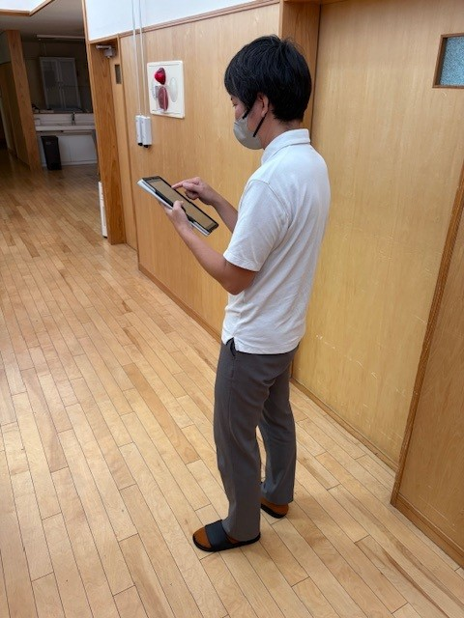
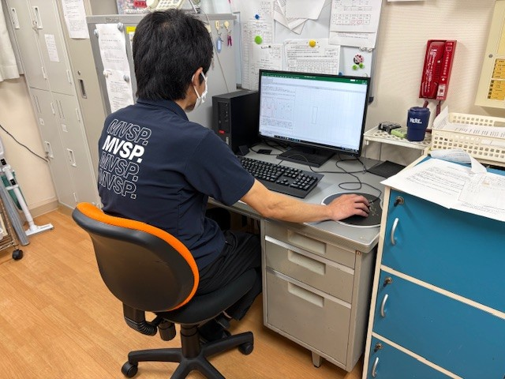
熊本県障害福祉分野のICT導入モデル事業
Wi-Fi環境を整え
タブレットを導入し書類作成業務の効率化とスムーズな情報共有を図る
社会福祉法人つつじヶ丘学園
第二つつじヶ丘学園（生活介護）
課題
①業務の質の向上
・効率的な記録と記録の時短化
・報告、連絡連携の向上
②量的な効率化
・コピー用紙代、インク代の削減
・クラウド管理の為、データ紛失の
リスク軽減 につながり、保管場所が
不要になる
成果
・PCを用いた記録、紙媒体へ手書きでの記録と混在しており、利用者に関する記録量も膨大であり時間を要している
・支援に関する記録を重複して記載することが多い
・情報共有がスムーズでなく、利用者の状態変化に対する速やかな対応が出来ない
ICT機器導入
Wi-Fiルーター
タブレット

Slide 2
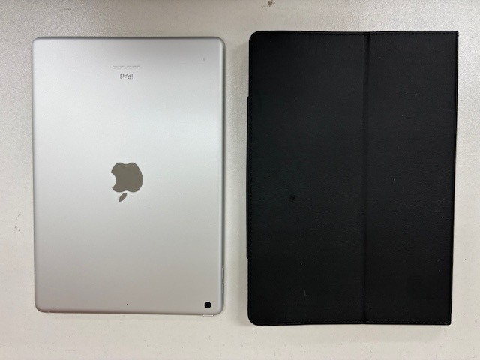
①導入前の検討状況 ・ICT機器導入前の業務量と文書作成量の洗い出し
・タブレットの使用方法
②導入内容 ・タブレット、Wi-Fiルーター
③導入に伴う改善など ・支援に関係する記録が一本化され、転記することもなく
記録の効率化と時短化につながる
・情報共有がスムーズになり、リアルタイムな情報を
素早く取得することが出来る
業務効率化のステップ
【良かった点】
・記録作業が減り利用者さんとの時間が増えた ・情報共有が容易になった
・書類の準備時間が減った ・
【悪かった点】
・タブレットを使いこなすのに時間がかかる ・IT機器に対しスキルの差がある
【今後の課題・その他】
・紙媒体の記録がまだある為、随時タブレットでの記録へ移行していく必要がある
・入力する職員に偏りがなく、誰でも入力できるようになり作業効率を上げていく必要がある
・タブレットの紛失が無いよう管理していく必要がある
・情報共有と共に、オンライン会議もとりいれたらどうか
職員の声

